Slide 1
第一节 数学期望
一、数学期望的概念
二、数学期望的性质
三 、小结

Slide 2

引言
我们已经讨论了随机变量及其分布，如果知道了随机变量 的概率分布，那么 的全部特征也就知道了，然而，在实际问题中，概率分布有时较难确定，并且在一些实际应用中，人们并不需要知道随机变量的一切概率性质，只要知道它的某些数字特征就够了，因此确定某些数字特征是很重要的，我们就来学习两种最常用的数字特征，数学期望和方差.

Slide 3

一、数学期望的概念
引例1 分赌本问题(产生背景)
A, B 两人赌技相同, 各出
赌金100元,并约定先胜三局者为
胜, 取得全部 200 元.由于出现意
外情况 ,在 A 胜 2 局 B 胜1 局时,
不得不终止赌博, 如果要分赌金,
该如何分配才算公平?

Slide 4
分析
假设继续赌两局,则结果有以下四种情况:
A A
A B
B A
B B
把已赌过的三局(A 胜2局B 胜1局)与上述结果
相结合,
即 A、B 赌完五局,
A胜B负
A胜B负
A胜B负
B胜A负

Slide 5



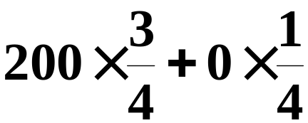

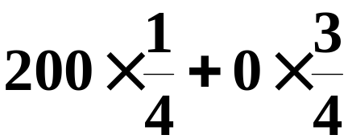

故有, 在赌技相同的情况下,
A, B 最终获胜的
可能性大小之比为
即A 应获得赌金的 而 B 只能获得赌金的
因此, A 能“期望”得到的数目应为
而B 能“期望”得到的数目, 则为

Slide 6





若设随机变量 X 为:在 A 胜2局B 胜1局的前提
下, 继续赌下去 A 最终所得的赌金.
则X 所取可能值为:
其概率分别为:
因而A期望所得的赌金即为X的 “期望”值,
等于
即为
X 的可能值与其概率之积的累加.

Slide 7






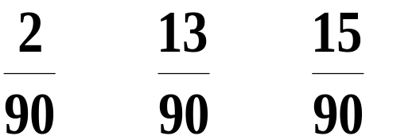
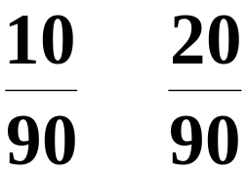

引例2 射击问题
设某射击手在同样的条
件下,瞄准靶子相继射击90次,
(命中的环数是一个随机变量).
射中次数记录如下
命中环数 k
命中次数
频率
试问:该射手每次射击平均命中靶多少环?

Slide 8

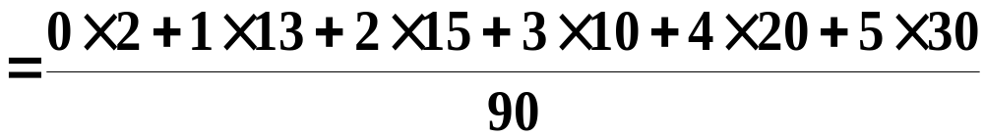
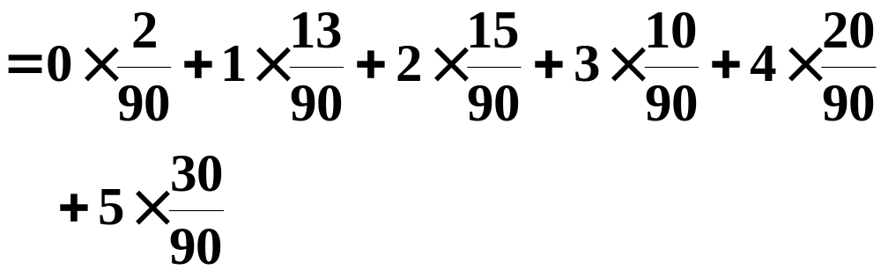
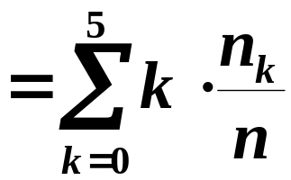

解
平均射中环数
设射手命中的环数为随机变量 Y .

Slide 9

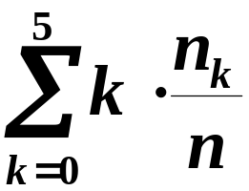
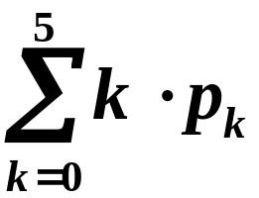

平均射中环数
频率随机波动
随机波动
“平均射中环数”的稳定值
随机波动
稳定值
“平均射中环数”等于
射中环数的可能值与其概率之积的累加

Slide 10
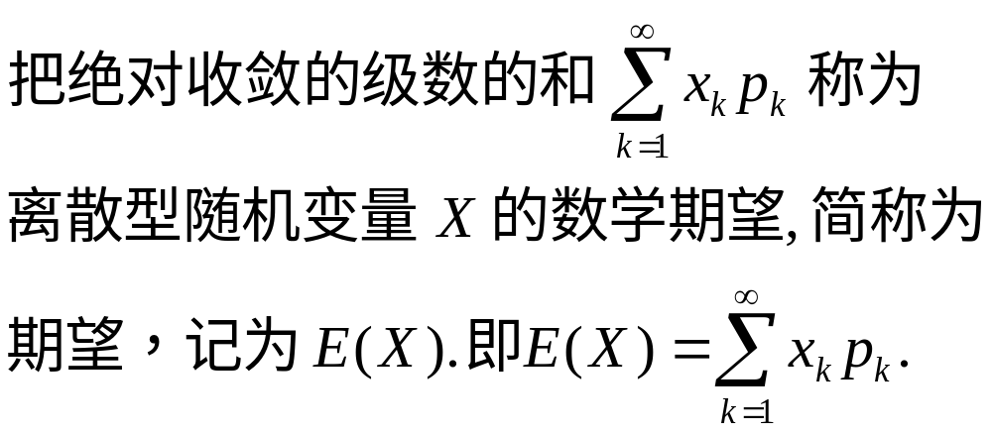

(一). 离散型随机变量的数学期望
从上例，我们得到离散型的数学期望的定义。
E(X)就是X的各可能值与其概率乘积的和

Slide 11
关于定义的几点说明
(1) E(X)是一个实数,而非变量,它是一种加
权平均,与一般的平均值不同 , 它从本质上体现
了随机变量 X 取可能值的真正的平均值, 也称
均值.
(2) 级数的绝对收敛性保证了级数的和不
随级数各项次序的改变而改变 , 之所以这样要
求是因为数学期望是反映随机变量X 取可能值
的平均值,它不应随可能值的排列次序而改变.
(3) 随机变量的数学期望与一般变量的算
术平均值不同.

Slide 12









实例1 谁的技术比较好?
甲射手
乙射手
试问哪个射手技术较好?

Slide 13
解
故甲射手的技术比较好.

Slide 14
实例2 发行彩票的创收利润
某一彩票中心发行彩票 10万张, 每张2元. 设头等奖1个, 奖金 1万元, 二等奖2个,奖金各 5 千元;三等奖 10个, 奖金各1千元; 四等奖100个, 奖金各100元; 五等奖1000个, 奖金各10 元.每张彩票的成本费为 0.3 元, 请计算彩票发行单位的创收利润.

Slide 15








解
设每张彩票中奖的数额为随机变量X,
则

Slide 16
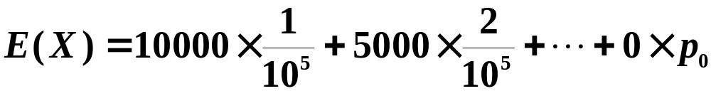



每张彩票平均能得到奖金
每张彩票平均可赚
因此彩票发行单位发行 10 万张彩票的创收利润为

Slide 17

（*）实例3 如何确定投资决策方向?
某人有10万元现金，想投资于某项目，预估成功的机会为 30%，可得利润8万元 ， 失败的机会为70%，将损失 2 万元．若存入银行，同期间的利率为5% ，问是否作此项投资?

Slide 18




解
设 X 为投资利润，则
存入银行的利息:
故应选择投资.

Slide 19
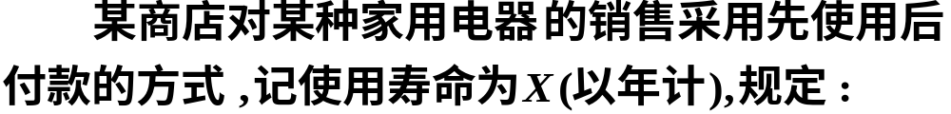
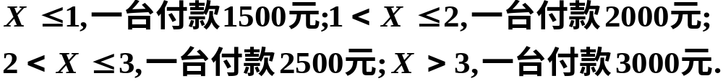
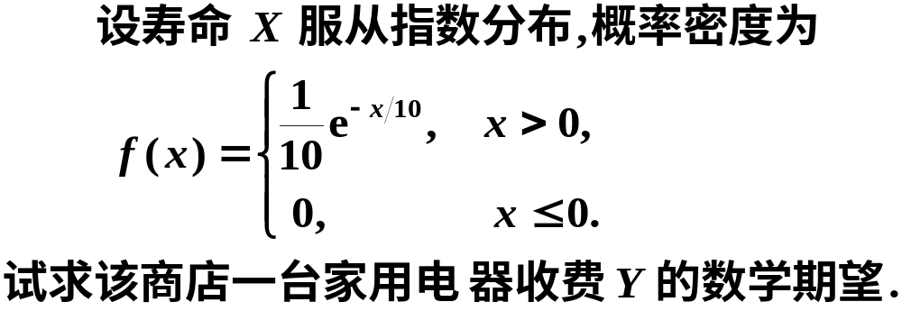
实例4 商店的销售策略

Slide 20
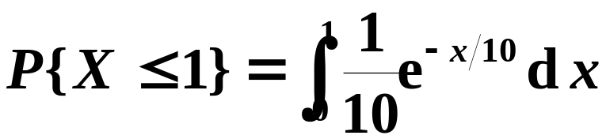


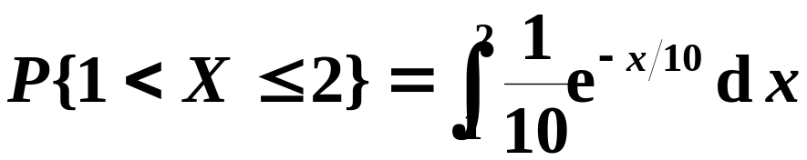


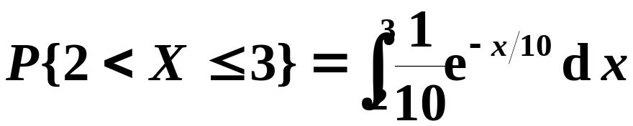

解

Slide 21
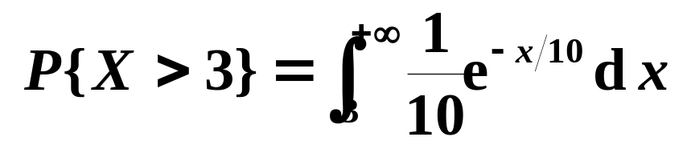









Slide 22
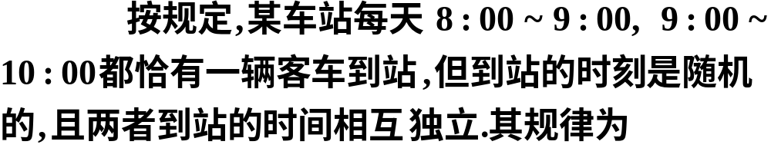

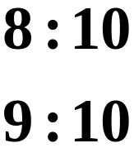
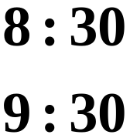
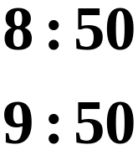



（*）实例5
到站时刻
概率

Slide 23






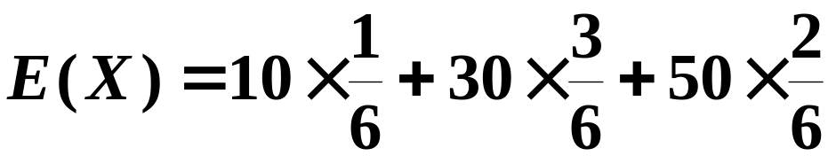

解

Slide 24



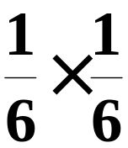
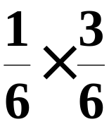
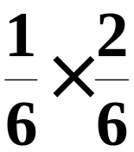

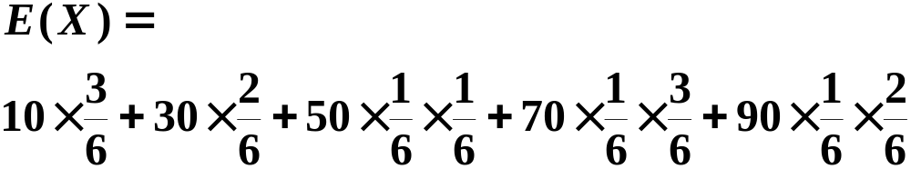


Slide 25


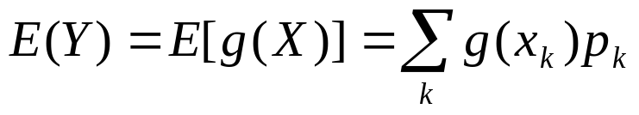
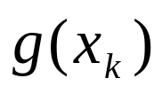


2、离散型随机变量函数的数学期望
(1). 一维 的函数
法1
只需用 代替 .即用函数值代替自变量, 不变代入公式即可得到函数的期望.
.
法2 先求函数的分布,再求期望.

Slide 26

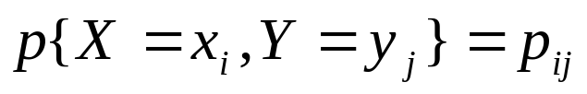

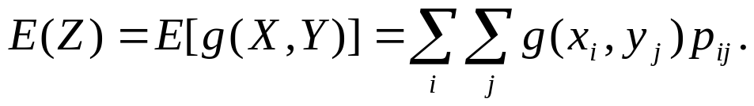
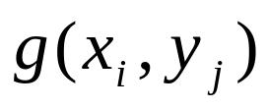

(2).二维 的函数
当(X,Y)是二维离散型 ,概率分布律为
, ,则
函数的期望就是把函数值 与对应概率 之积再求和.
法1
.
法2 先求函数的分布,再求期望.

Slide 27







例6
设随机变量 X 的分布律为

Slide 28





解

Slide 29

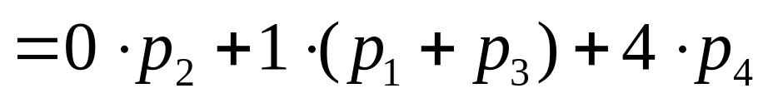
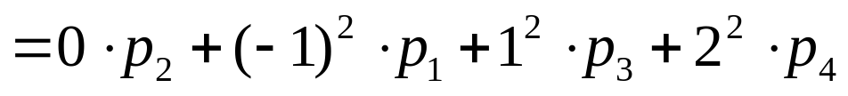
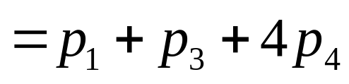
则有

Slide 30












（*）实例7 设 ( X , Y ) 的分布律为
解

Slide 31


















由于

Slide 32
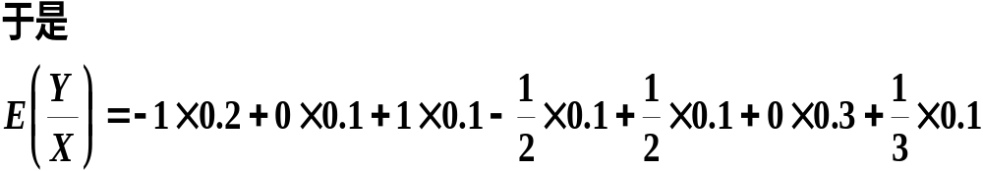
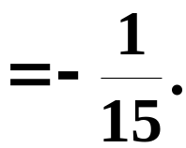













Slide 33
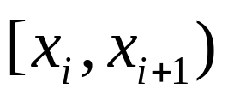
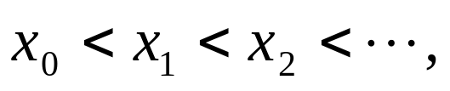
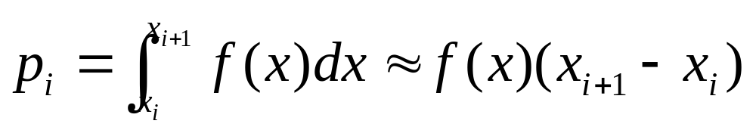

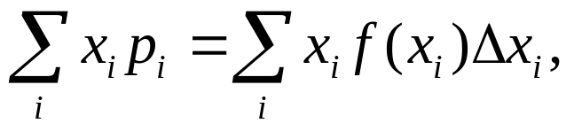
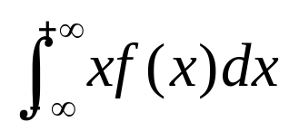
(二). 连续型随机变量的数学期望
1、引言
设 X 是连续型 ,其概率密度为 f (x) , 将连续型 离散化,在数轴上取很密的分点
则X落在小区间
的概率为
中的值用 来近似代替,由离散型
的期望 它的值与
积分 相对应,即得到连续型 的期望的定义

Slide 34
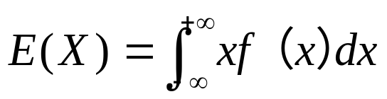
(二). 连续型随机变量的数学期望
2、定义
把绝对收敛的积分的值 称为连续型 X的数学期望，简称为期望，记为E(X),有

Slide 35
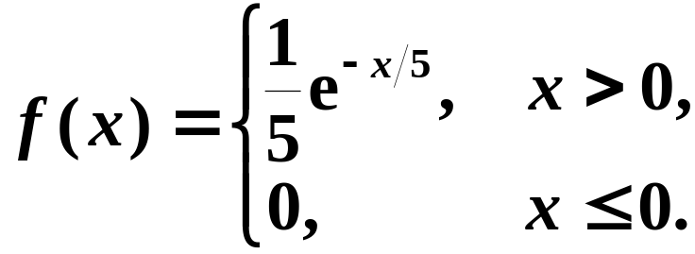
（*）实例8 顾客平均等待多长时间?
设顾客在某银行的窗口等待服务的时间
X(以分计)服从指数分布,其概率密度为
试求顾客等待服务的平均时间?

Slide 36
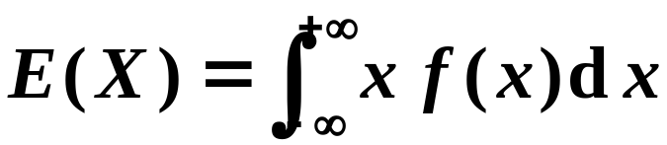
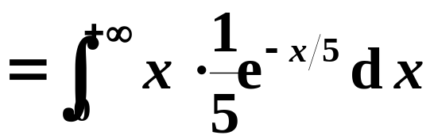

解
因此, 顾客平均等待5分钟就可得到服务.

Slide 37

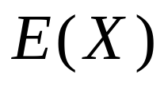
例8
设 ~ 求
.

Slide 38
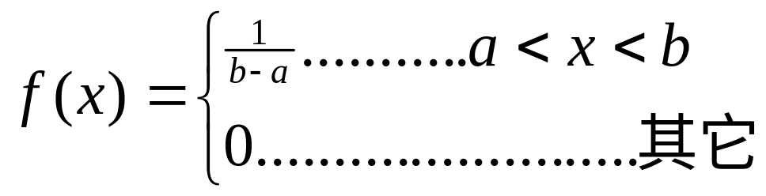
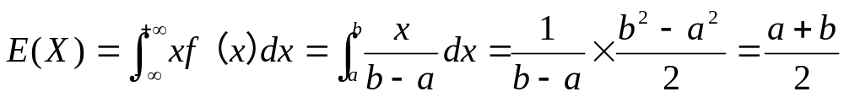
解
X的概率密度为
则
即在某区间上服从均匀分布的期望就是该区间的中点

Slide 39
例9
设X~E(θ),求E(X).

Slide 40
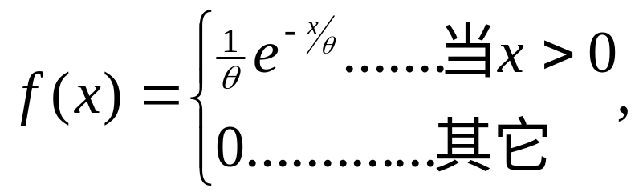




解
X的概率密度为
其中
则

Slide 41

例10
设 ,求

Slide 42






解
X 的概率密度为
则
令 利用泊松积分
奇函数在对称区间上的积分为0
得

Slide 43




3、连续型随机变量函数的数学期望
（1）一维 的函数
只需用 代替 ，
即用函数值代替自变量， 不变代入公式即可得到函数的期望.

Slide 44




（2）二维 的函数
设(X,Y)是连续型 ,联合密度函数为
,则有
函数的期望就是 的函数 与其
概率密度 乘积的积分.

Slide 45


（*）例11
设 X的概率密度为
求 的期望

Slide 46

解
注：求 , ① 离散型 求和, ②连续型 积分

Slide 47


二、数学期望的性质
1. 设 C 是常数, 则有
2. Y= X +C, 则有E(Y)= E(X) +C
3. 设 X 是一个随机变量,C 是常数, 则有

Slide 48
4. 设 X, Y 是两个随机变量, 则有
这个性质可以推广到任意有限个 的情况

Slide 49
例12
教案
例 设 X~B(n,p)，求E(X).

Slide 50




5. 设 X, Y 是相互独立的随机变量, 则有
离散型,X与Y独立,
连续型见书
说明 连续型随机变量 X 的数学期望与离散型随机变量数学期望的性质类似.

Slide 51


（*）例13

Slide 52



解

Slide 53







Slide 54

（*）例14

Slide 55







解

Slide 56




Slide 57

四、小结
数学期望是一个实数, 而非变量,它是一种加权平均, 与一般的平均值不同,它从本质上体现了随机变量 X 取可能值的真正的平均值.
2. 数学期望的性质

Slide 58
作业
作业：3题，4题 ，5题，6题，7题，12题，14题

